Slide 1
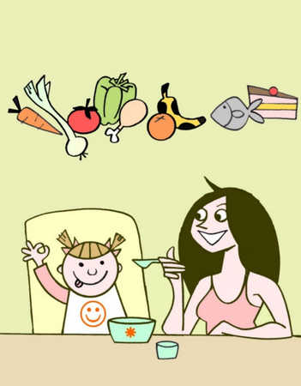
ппр
Питайтесь правильно, ребята!
ПРЕЗЕНТАЦИЮ ДЛЯ УЧАЩИХСЯ 6 «А» КЛАССА СОСТАВИЛА УЧИТЕЛЬ МАЗУРОВА Т.В.
МСОУ ШКОЛА № 10 VIII ВИДА
Г. СТУПИНО-2011 ГОД

Slide 2
Все мы знаем , что для того , что бы жить нам необходимо пополнять свой организм пищей. Увы далеко не все знают ,что пища должна быть не только вкусной ,но и полезной. Для этого нужно с умом выбирать продукты питания.

Slide 3
Перед тем , как съеденные нами продукты превратятся в микроэлементы
необходимые для жизни ,происходит сложный процесс пищеварения.

Slide 4
ЧТОБЫ БЫТЬ ЗДОРОВЫМ И СИЛЬНЫМ
НЕОБХОДИМО ПРАВИЛЬНО СОЧЕТАТЬ
ПРОДУКТЫ ПИТАНИЯ.

Slide 5
ЭТО НУЖНО ЗАПОМНИТЬ !

Slide 6
Клетчатка.
Если мы говорим про правильное сбалансированное питание, то не возможно не обратить своего внимания на то, что в нашем меню обязательно должно присутствовать нужное количество для организма балластных веществ.
Балластными веществами считаются растительные волокна, которые находятся в растениях. Поступают эти вещества в организм с овощами и фруктами.
Клетчатка – это питательное вещество, которое не снабжает организм нужной энергией, но играет большую роль в функционировании организма человека. Она в основном содержится в углеводах, у которых очень низкое содержание сахара.

Slide 7
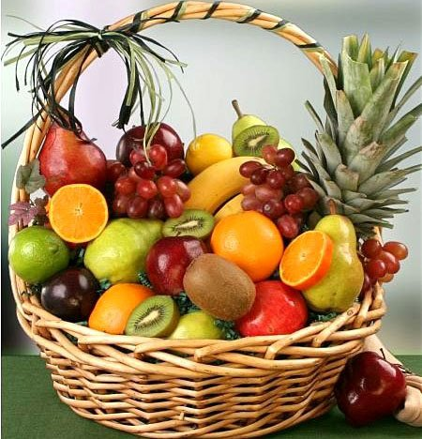
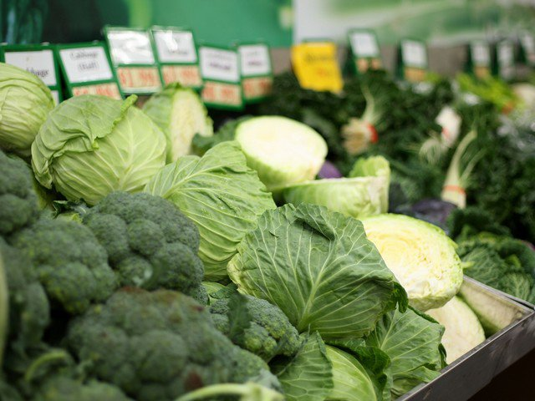
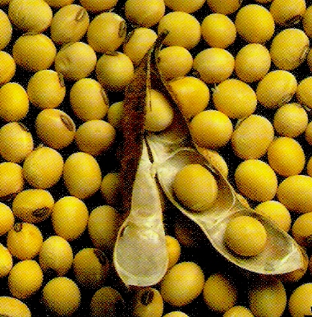
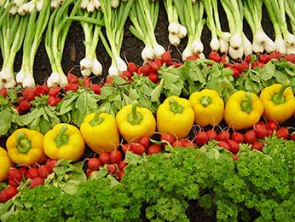
БОГАТЫ КЛЕТЧАТКОЙ
ФРУКТЫ ОВОЩИ ,БОБОВЫЕ И ЗЕРНОВЫЕ РАСТЕНИЯ.

Slide 8
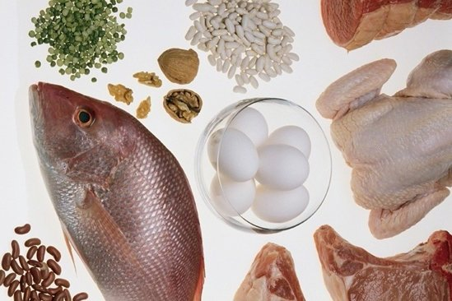
ЗДОРОВОМУ ЧЕЛОВЕКУ НЕОБХОДИМО ДЛЯ ПРАВИЛЬНОГО ПИТАНИЯ НЕОБХОДИМО ЕСТЬ МЯСО. ОНО ЯВЛЯЕТСЯ ОСНОВНЫМ ИСТОЧНИКОМПОЛНОЦЕННОГО БЕЛКА, ВИТАМИНА
В 12 , ЖЕЛЕЗА , ЦИНКА И СЕЛЕНА.
Очень полезными для организма человека являются также следующие продукты.
Говядина, телятина (особенно печень и сердце) курица, индейка - белое мясо без кожи.
Рыба также должна присутствовать в рационе каждого человека. Вот виды рыбы, в которых много полезных элементов для нормального функционирования человека: форель, белая рыба, акула, хек, тунец (желательно в собственном соку).

Slide 9
Пейте дети молоко...
Исследования, которые проводили австралийские и британские ученые, показали, что дети, употребляющие много продуктов из молока, будут жить дольше.
Они нашли людей, участвовавших в исследовании в 1930 году. В этих исследованиях изучали воздействие молочных продуктов на детский организм. В этом проекте было задействовано почти 4400 детей.
Ученые заявили, что люди, употреблявшие в детстве много продуктов из молока, были
защищены от инсульта.
По этим результатам, подтверждается польза, заведенная в школьной практике, давать детям каждый день по стакану молока.

Slide 10
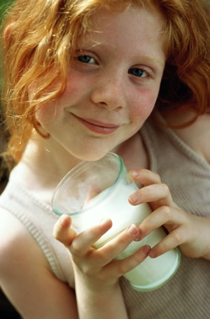
Для этого нужно есть три раза на день молочные продукты. Например, один йогурт ,200 грамм молока и небольшой кусок сыра.
Есть доказательства того, что при высоком потреблении кальция, нормализуется давление. Употребление молока и продуктов из него благотворно влияет на сердечно - сосудистую систему

Slide 11
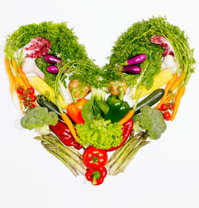
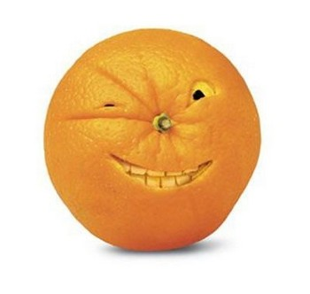
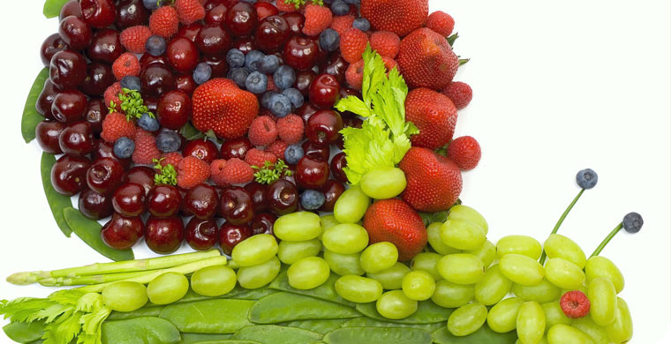
СЕГОДНЯ, КУЛЬТУРА УПОТРЕБЛЕНИЯ В ПИЩУ ЧИСТЫХ И НАТУРАЛЬНЫХ ПРОДУКТОВ НАХОДИТСЯ НА ПИКЕ ПОПУЛЯРНОСТИ.

Slide 12
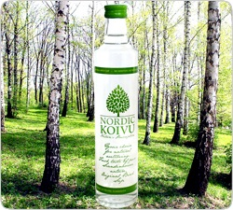
Березовый сок:
Эликсир здоровья из самого сердца природы
Березовый сок оказывает положительный эффект на здоровье человека, помогает регулировать вес, стимулирует пищеварение. Его могут употреблять все члены семьи, включая маленьких детей, беременных и кормящих женщин. Березовый сок полезен и вкусен.

Slide 13
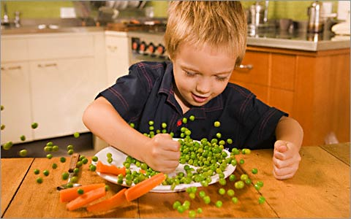
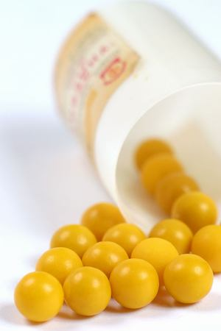
ЗИМОЙ,КОГДА ВИТАМИНОВ НЕ ДОСТАТОЧНО, И СОЛНЫШКО СВЕТИТ МАЛО,
ДЛЯ ПОДДЕРЖАНИЯ ОРГАНИЗМА В ФОРМЕ МОЖНО ПРИНИМАТЬ
ВИТАМИНЫ , КОТОРЫЕ ПРОДАЮТСЯ В АПТЕКАХ.

Slide 15
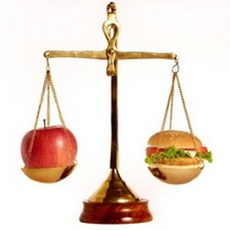
НЕ ВРЕДИТЕ СВОЕМУ ОРГАНИЗМУ !
ОСТОРОЖНО - ФАСТ- ФУД!

Slide 16
ВКУСНАЯ ЕДА МОЖЕТ БЫТЬ ОЧЕНЬ ВРЕДНОЙ
ДЛЯ ВАШЕГО ЗДОРОВЬЯ, !

Slide 17
НЕСКОЛЬКО СОВЕТОВ ПО ПРАВИЛЬНОМУ УПОТРЕБЛЕНИЮ ПИЩИ:
Совет 1. Не путайте аппетит и голод. Ешьте только при чувстве голода.
И помните — лучшее время для переваривания с 11 до 14 и с 16 до 20.
Совет 2. Пейте воду вместо еды.
Утром, перед первым приемом пищи не позднее, чем за полчаса, необходимо выпить как минимум стакан теплой воды. Можно добавить в воду сок свежего лимона. Также в течение дня старайтесь выпивать литр воды (не чая и кофе, а воды), это будет способствовать пищеварению, очистке организма и уменьшит чувство голода.
Совет 3. Не пейте во время еды! Воду лучше пить за 15 минут до еды, через 30 минут после приема еды.
Здесь же надо заметить, что и холодные, и горячие напитки тормозят и затрудняют пищеварение. Поэтому воду пить лучше чуть теплую (30 – 40 градусов).
Совет 4. Не ешьте при недомогании.
У Вас когда-нибудь была высокая (38-39 градусов) температура? Вспомните, хотели ли Вы есть в это время? Меньше всего тогда Вы думали о еде. Поэтому, если Вы чувствуете недомогание, если у Вас что-то болит — не пичкайте себя едой. Организм не зря отказывается от нее в эти моменты — он мобилизует все свои силы на борьбу с недугом. А прием пищи будет отнимать у него возможность это сделать. В этом плане собаки и кошки гораздо умнее людей — когда им плохо, они просто лежат и ждут, когда их организм справиться с недугом.
Совет 5: Перекусывайте фруктами или сухофруктами.
Если предстоит тяжёлый день, или же у Вас не будет возможности перекусить дома, возьмите с собой фрукты или грецкие орехи. Когда возникнет чувство голода, то вместо того, чтобы съесть шоколадный батончик, купленный в ближайшем магазине, фрукты станут отличной альтернативой в еде. Лучше всего подойдут банан или груша, так как они быстро утоляют голод и заставляют чувствовать себя сытым.

Slide 18
Совет 6. Не употребляйте много сахара ,соли и соусов.
Совет 7. Не переедайте.
Сколько можно съесть за один прием? Йоги говорят — столько, сколько умещается в двух ладонях, составленных вместе. Можно пойти на хитрость и заменить в доме обычные тарелки на маленькие — оптически еды много, а фактически как раз столько, чтобы не переедать.
Совет 8. «Когда я ем – я глух и нем».
Поговорка из детства актуальна для всех. Во время еды нельзя разговаривать и отвлекаться, не только на беседу, но и на телевизор, книгу, журналы и т.д. Разговоры распыляют энергию и ухудшают циркуляцию воздуха.
Совет 9. Жуем, жуем и еще раз жуем.
Зубы даны нам не для украшения, а для тщательного пережевывания пищи, поэтому пищу нужно тщательно пережевывать, а не глотать быстро. Пищу надо принимать спокойно. Если вы торопитесь, то лучше будет для вас, если вы пропустите еду, нежели чем вы ее съедите. Многие люди имеют привычку быстро есть , плохо пережевывать пищу и глотать ее кусками. Это ведет к нарушению пищеварения, перееданию и отложению жира. Не замечали, что люди, тщательно пережевывающие пищу, в большей степени — подтянутые и стройные?
Совет 10. Сразу после еды нельзя спать.
Если сразу после еды лечь спать, это приведет к ослаблению всех процессов, протекающих в теле. Сон не способствует усвоению пищи. Спать можно после еды через час или полтора .

Slide 19
Сделаем вывод:
Вопрос о здоровом образе жизни сейчас поднимается очень остро и постоянно. Ведь сегодня продается, к сожалению, огромное количество продуктов не качественного производства с добавками различных веществ, которые очень вредят здоровью. Постоянное повышение уровня заболеваемости, ожирение, преждевременное старение организма - все это последствия употребления вредных продуктов и малоподвижного образа жизни, быстрых приемов пищи в фаст-фудах, неправильного режима питания. Итак, если мы начнем контролировать то, что мы едим, свои физические нагрузки, уровень воды в организме, можно не просто выглядеть молодо и здорово, а быть здоровым на самом деле.
Здоровый образ жизни базируется на трех основных составляющих: сбалансированное здоровое питание и нормализация водного режима, физические нагрузки, уход за лицом и кожей. Для того чтобы ваша пища не вредила здоровью, в рацион следует включить свежие овощи, фрукты, как источник витаминов и минералов, белок, ограничить потребление сахара, жира и соли. Это позволит организму набирать силы и энергии. К тому же для нормального функционирования организма необходимо определенное количество влаги. Чтобы поддерживать водный баланс в норме, человеку следует выпивать в день шесть, восемь стаканов воды (лучше подойдет очищенная вода, которую можно приобрести в любом супермаркете). Ни в коем случае не используйте для этих целей газированные и сладкие напитки. Это основа, начиная с этого можно постепенно перейти к действительно правильному и полезному для организма питанию.

Slide 20
ЗДОРОВЬЕ –
САМОЕ ДОРОГОЕ ,
ЧТО ЕСТЬ У ЧЕЛОВЕКА.
ЧТО БЫ СОХРАНИТЬ ЕГО НА ДОЛГИЕ ГОДЫ ПОЖАЛУЙСТА -
ПИТАЙТЕСЬ ПРАВИЛЬНО, РЕБЯТА!

Slide 21
Используемые материалы:
subscribe.ru/group/zdorovoe-i-pravilnoe-pitanie/files/image/
www.relook.ru/articles/text/?id=1091
pravdu.ru/zdorovie.htm
www.vitamarg.com
dietka.comxa.com/kartinki-na-temu-pravilnoe-pitanie.html

